Slide 1
Présentation du système d’arrosage connecté de la ville de Martigues
Trophées idealCO 2024
Notes:
En charge du développement de la ville connectée et responsable du projet de l’arrosage connecté au sein de la direction du numérique à la ville de Martigues, je suis ravi de partager notre expérience concernant cette solution car c’est la concrétisation de long mois de travail en partenariat avec le service des espaces verts et la direction des sport, sur un projet qui touche tout le monde.

Slide 2
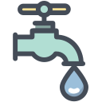
Le projet
320 000 m3
280 zones
60 hectares
Notes:
Constat​
Ce projet part d’un postulat simple : gérer un système d’arrosage est une somme d’opérations lourdes et chronophages, qui nécessite l’engagement de gros de moyens.
Objectifs
Passer d’une gestion empirique à une solution innovante et sa gestion centralisée, nous laissait présager de pouvoir améliorer sa gestion de manière importante.
​​
Il a donc été imaginé dès l’origine pour répondre à la problématique de la préservation de la ressource en eau et il nous a paru nécessaire de couvrir l’ensemble territoire Martégal ce qui en fait un projet dont l’envergure le rend si particulier.

Slide 3
Le principe de fonctionnement
Notes:
L’arrosage connecté, c’est la conjugaison d’une réalité du terrain avec l’apport des solutions numériques.
L’enjeu est de disposer de certaines données précises et factuelles comme la consommation d’eau , le taux d’humidité du sol, de temps d’arrosage, pour en faire l’analyse et agir dessus en modifiant certains paramètres.
Nous posons pour cela des capteurs et des équipements connectés au plus près des végétaux.
Nous nous appuyons sur notre réseau de communication très bas débit LoRaWan – J’ouvre une parenthèse sur ce choix technologique qui a été fait pour limiter la quantité des données échangées et réduire la consommation électrique des capteurs dans un cadre de cybersécurité remarquable, et je salue pour cela notre prestataire Requea. En plus de cela, il permet a d’autres cas d’usages d’être exploités, comme la gestion des armoires d’éclairage public par exemple.
​​
Cette application est accessible depuis tous les médias, et ça en fait un outil particulièrement adapté car il permet d’avoir une approche aussi bien générale, avec la mise en place de stratégies d’arrosage par exemple, que locale, qui donne une vision particulière a un soucis sur le terrain. J’ai coutume de dire qu’on a troqué la clé à molette pour une tablette.
Ce nouvel outil de travail, va permettre d’agir sur les 2 axes principaux de réduction de la consommation en eau pour les espaces verts.

Slide 4
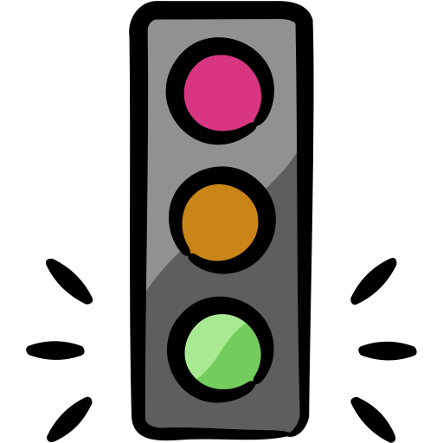
Comment économiser l’eau lorsque nous arrosons nos espaces verts ?
Notes:
D’abord en arrosant les végétaux à leur juste besoin en fonction de leur milieu.
Cela est possible en agissant sur le temps d’arrosage bien entendu, mais pas au détriment du bien être des plantes.
​​​​Explications
​​​​​​​​​​​Des sondes sont placées au plus près des végétaux. Elles vont mesurer en temps réel le taux d’humidité du sol, et vont communiquer les valeurs a l’application de gestion tout au long de la journée.
Ces données seront analysées par les techniciens des espaces verts, avec l’appui de notre partenaire Green CityZen.
Grace a ces données, et en prenant en compte les différents facteurs qui nous intéressent (type de végétal, situation géographique, l’ensoleillement, les conditions météo, etc), les techniciens vont déterminer des temps d’arrosages ajustables en permanence, qui seront déclenchés uniquement lorsque la plante en aura besoin, de manière automatique. C’est cette flexibilité qui permet d’obtenir des résultats probants.
Grace à l’application centralisée, les agents de terrain sont extrêmement agiles sur leurs missions.

Slide 5
De la théorie à la pratique
Arrosage Economisé
Arrosage
Seuil de déclenchement
Humidité du sol
Notes:
Voici ce que nous avons obtenu lors du mois de Juillet 2023 sur une des zones de testées durant 1 an – pour rappel, nous étions dans une période caniculaire.
Je vais expliquer ce graphique, issu de notre application de gestion, et qui illustre ce que je viens d’expliquer.
​​​​​​
En bas de page, la ligne continue bleue, représente le taux d’humidité émis par la sonde et qui est reportée dans le graphique
Nous pouvons noter que ce taux varie en fonction des divers évènements, qu’il s’agisse des déclenchements d’arrosage, ou d’épisode de pluie.
​​
La ligne pointillée orange représente quand a elle, la consigne d’arrosage. Il s’agit du seuil à partir duquel, lorsque le taux d’humidité du sol passe en dessous, l’arrosage programmé suivant est déclenché.
​​​​​​
En parallèle, en haut de page, nous disposons de la représentation graphique du temps d’arrosage.
Chacun des bâtonnets représente un arrosage programmé. Tous les jours, si nécessaire, un arrosage peut être déclenché, c’est notre stratégie.
​​
Lorsqu’il est bleu, l’arrosage a eu lieu et ca se traduit sur la courbe d’humidité
En revanche, lorsqu’il est vert, il est économisé.
Notez que nous avons économisé près d’un arrosage sur 2 en plein mois de Juillet alors que l’année d’avant, en période estivale, l’arrosage avait lieu tous les jours, quelles que soient les conditions.
Ce principe de fonctionnement est identique tout au long de l’année, et même en hiver, alors que nous aurions tendance a couper l’arrosage, des épisodes de sécheresse peuvent exister. C’est ce que nous avons constaté durant le mois de janvier 2023 ou nous aurions pu procéder a un arrosage – a condition qu’il ne gèle pas – pour permettre aux plantes de se renforcer, et ainsi être également plus résistantes en été.

Slide 6
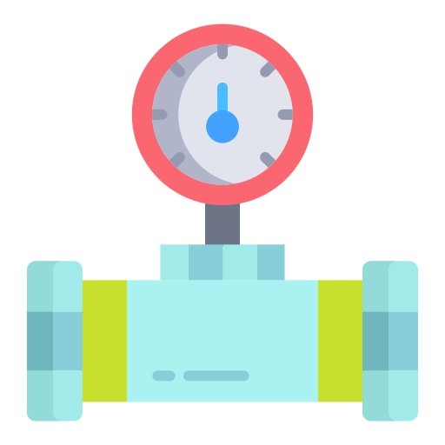
Comment économiser l’eau lorsque nous arrosons nos espaces verts ?
Notes:
Ensuite, nous pouvons intervenir sur le 2ème axe de réduction de la consommation en eau, on détecte les fuites d'eau et on agit dessus.
La encore, nous nous appuyons sur des faits, et c'est là que les outils numériques prennent tout leur sens car ils sont factuels et n'ont pas vocation à embellir une situation. Ils communiquent ce qu'ils mesurent.
​​
En l'occurrence ici, ils vont simplement à chaque heure, grâce à une communication avec le compteur d’eau, nous informer de l'usage de l'eau servant à l’arrosage.
Et simplement un doute sera émis, une alerte déclenchée, lorsqu'une consommation en dehors des plages d'arrosage programmée sera détectée.
Donc maintenant, lorsqu’une fuite est détectée, nous le savons au plus tôt.
En conséquence de cela, comme premier levier d’action, le système offre une fonctionnalité tout a fait adéquate pour limiter l’impact des fuites d’eau. En effet, nous allons asservir l’ensemble des programmateurs d’une zone à la vanne principale. Cette vanne ne s’ouvrira que lorsque des arrosage seront programmés. Ca signifie que tout le reste du temps, le circuit d’arrosage est vide. L’impact d’une fuite, si elle existe, sera donc très limité.
Quoi qu’il en soit, nous avons maintenant toute latitude à pouvoir agir dessus en engageant les moyens financiers, humains et techniques pour en faire les réparations nécessaires.

Slide 7
De la théorie à la pratique
Installation du compteur connecté
Notes:
Pour illustrer ce propos, je vais vous montrer ce que nous avons constaté sur notre zone de test, et qui montre l’efficacité du dispositif.
Nous avons installé le 3 Novembre 2022, un compteur connecté avec une électrovanne.
Chaque bâtonnet vertical représente une heure de consommation.
Nous remarquons une ligne de crête que j’ai matérialisé en rouge.
Dès sa mise en service, nous avons constaté ce palier qui correspond en fait, a une consommation d’eau de 500 litres par heure environ quelle que soit l’heure de la journée. Et c’est ca qui est anormal.
Lorsqu’une consommation d’eau existe en dehors des heures de programmation des arrosages, c’est qu’il y a probablement une fuite, et cela mérite de faire lever le doute par les équipes de terrain.
Si nous n’avions pas agi sur cette fuite invisible sans ce nouveau dispositif, elle aurait consommé 4380m3, soit l’équivalent d’un peu moins de 2 piscines olympiques ou encore de la consommation en eau de 29 foyers de 4 personnes pendant un an.

Slide 8
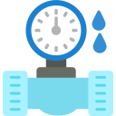
Les objectifs
Acquisition de matériel
1200 programmateurs
40 sondes d’humidité
Déploiement
280 zones
2 à 3 ans
Economies d’eau :
150 000 m3 par an
60 piscines olympiques
Notes:
Voilà, l’ambition que porte la ville pour ce projet.
Agir sur ces paramètres va permettre la réduction d’environ 50% de la consommation en eau pour l’arrosage des espaces verts qui représente certainement une goutte dans l’océan des pertes, mais qui va s’ajouter, j’en suis certain a toutes les actions en faveur de cette ressource qui va être de plus en plus précieuse.

